Slide 1
Souřadnicové výpočty centrace osnovy vodorovných směrů
Doc. Ing. Rudolf Urban, Ph.D.
Email: rudolf.urban@fsv.cvut.cz
Místnost: B903

Slide 2
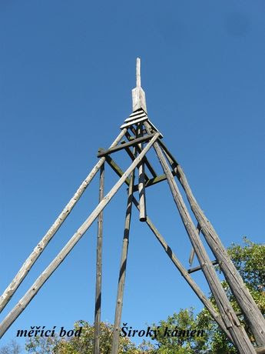
Centrace měřených veličin
Stanovisko/cíl centrický – svislá osa přístroje prochází středem značky
Excentrické stanovisko/cíl
nelze se postavit nad střed značky či není viditelnost z centru
Vzdálenost excentru v řádech jednotek až desítek metrů
Nutné určit centrační prvky stanoviska/cíle
Měřická věž (zpravidla excentricky postavená nad bodem)
Promítnutí teodolitem ze dvou směrů na desku
Prodloužení směru (excentr) – osnova směrů
Délka excentricity měřená pásmem

Slide 3
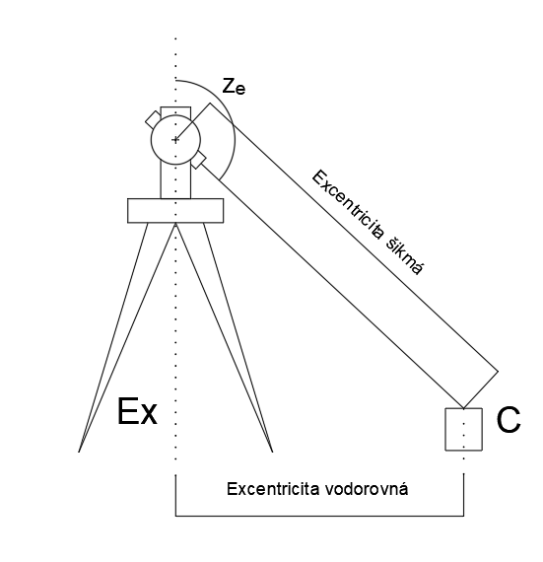
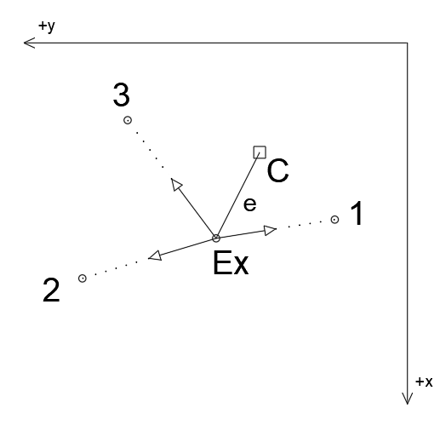
Centrace vodorovných směrů
Excentrické stanovisko
Osnova vodorovných směrů + na konci směr na centr (přeostření)
Délka excentricity vodorovná od osy centrovače k centru (na mm)
Šikmá délka se měří pásmem od tečky na kolimátoru (přesné)

Slide 4
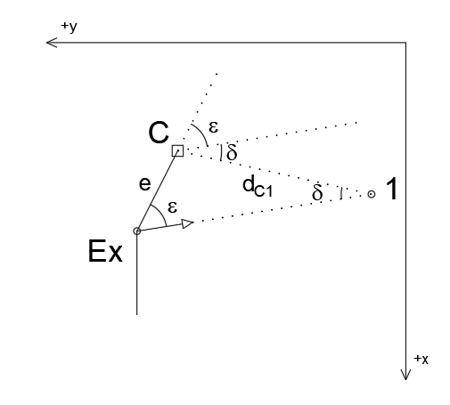

Centrace vodorovných směrů
Excentrické stanovisko – výpočet centrační změny bodu 1
Délka d_{C1} ze známých souřadnic
Vychází ze sinové věty
$\frac{sinδ}{e}=\frac{sinε}{d_{C1}}$
$δ=arcsin\frac{e}{d_{C1}}∙sinε$
K měřenému směru na bod 1 z excentrického stanoviska se připočte centrační změna δ.
Obdobně se postupuje na dalších bodech osnovy směrů.
Lze řešit jako rajón zpět.

Slide 5
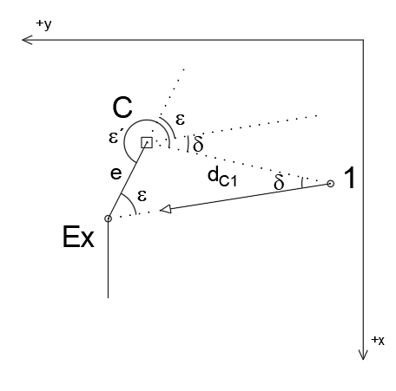
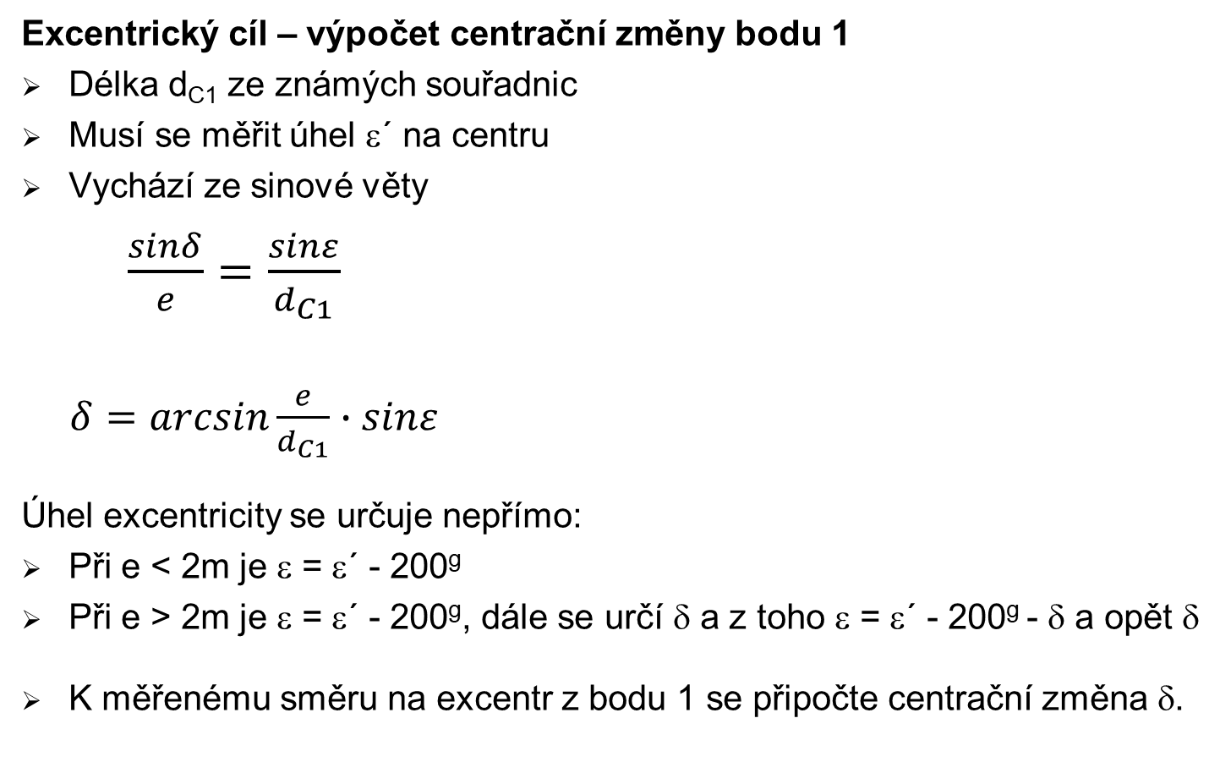
Centrace vodorovných směrů
Excentrický cíl – výpočet centrační změny bodu 1
Délka d_{C1} ze známých souřadnic
Musí se měřit úhel ε´ na centru
Vychází ze sinové věty
$\frac{sinδ}{e}=\frac{sinε}{d_{C1}}$
$δ=arcsin\frac{e}{d_{C1}}∙sinε$
Úhel excentricity se určuje nepřímo:
Při e < 2m je ε = ε´ - 200^{g}
Při e > 2m je ε = ε´ - 200^{g}, dále se určí δ a z toho ε = ε´ - 200^{g} - δ a opět δ
K měřenému směru na excentr z bodu 1 se připočte centrační změna δ.

